Slide 1
Правильные ответы на тест:
Вопрос 1
Метод тестирования кода на предмет логики работы программы, и корректности её работы с точки зрения того языка, на котором она писалась - это…

Slide 2
Правильные ответы на тест:
Вопрос 1
Метод тестирования кода на предмет логики работы программы, и корректности её работы с точки зрения того языка, на котором она писалась – это метод белого ящика.

Slide 3
Правильные ответы на тест:
Вопрос 2
… тестирование - это минимальный набор тестов на явные ошибки.

Slide 4
Правильные ответы на тест:
Вопрос 2
Дымовое тестирование (smoke test) - это минимальный набор тестов на явные ошибки.

Slide 5
Правильные ответы на тест:
Вопрос 3
Тестирование на данных или сценариях, которые соответствуют нормальному (штатному, ожидаемому) поведению системы называется …

Slide 6
Правильные ответы на тест:
Вопрос 3
Тестирование на данных или сценариях, которые соответствуют нормальному (штатному, ожидаемому) поведению системы называется позитивным тестированием.

Slide 7
Правильные ответы на тест:
Вопрос 4
Регрессионное тестирование это …

Slide 8
Правильные ответы на тест:
Вопрос 4
Регрессионное тестирование - это вид тестирования направленный на проверку изменений, сделанных в приложении, для подтверждения того факта, что существующая ранее функциональность работает как и прежде.

Slide 9
Правильные ответы на тест:
Вопрос 5
Для чего в описании дефекта нужны шаги воспроизведения?

Slide 10
Правильные ответы на тест:
Вопрос 5
Для чего в описании дефекта нужны шаги воспроизведения?
Для максимально точного воспроизведения дефекта

Slide 11
Правильные ответы на тест:
Вопрос 6
К какому типу ошибки относятся следующие примеры:
- Конвертация валют идет по некорректному курсу.
- Орфографические или пунктуационные ошибки.
- Картинка товара не соответствует карточке товара

Slide 12
Правильные ответы на тест:
Вопрос 6
Ошибки контента:
- Конвертация валют идет по некорректному курсу.
- Орфографические или пунктуационные ошибки.
- Картинка товара не соответствует карточке товара

Slide 13
Правильные ответы на тест:
Вопрос 7
К какому типу тестирования относятся эти примеры:
- Ввод действительных данных в поле "Имя" на странице регистрации
- Проверка работы системы, когда имя файла имеет правильный формат: bofa_20040l 18_ach.txt.

Slide 14
Правильные ответы на тест:
Вопрос 7
Позитивное тестирование:
- Ввод действительных данных в поле "Имя" на странице регистрации
- Проверка работы системы, когда имя файла имеет правильный формат: bofa_20040l 18_ach.txt.

Slide 15
Правильные ответы на тест:
Вопрос 8
Что должно быть в описании дефекта?

Slide 16
Правильные ответы на тест:
Вопрос 8
Что должно быть в описании дефекта?
Скриншот
Краткое описание
Шаги воспроизведения
Ожидаемый результат

Slide 17
Правильные ответы на тест:
Вопрос 9
Что такое дефект?

Slide 18
Правильные ответы на тест:
Вопрос 9
Что такое дефект?
Это отклонение фактического результата от ожидаемого результата

Slide 19
Правильные ответы на тест:
Вопрос 10
Выберите правильный пример ошибки безопасности
a. SQL-инъекции
b. Отсутствие текста ошибки при некорректно заполненных полях
с. Некорректный вид контактов в адресной книге

Slide 20
Правильные ответы на тест:
Вопрос 10
Ошибка безопасности - SQL-инъекции

Slide 21
Занятие №5. Тест-дизайн.
Преподаватель: Александр Петров, Чепикова Мария. mail.ru group, МГТУ им. Н. Э. Баумана.

Slide 22
На этом занятии Вы узнаете:
Что такое тест-дизайн
Техники тест-дизайна
Что такое тестовые матрицы
Pairwise testing

Slide 23

Тест-дизайн - это этап процесса тестирования ПО, на котором проектируются и создаются тестовые случаи (тест-кейсы), в соответствии с определенными ранее критериями качества и целями тестирования.

Slide 24
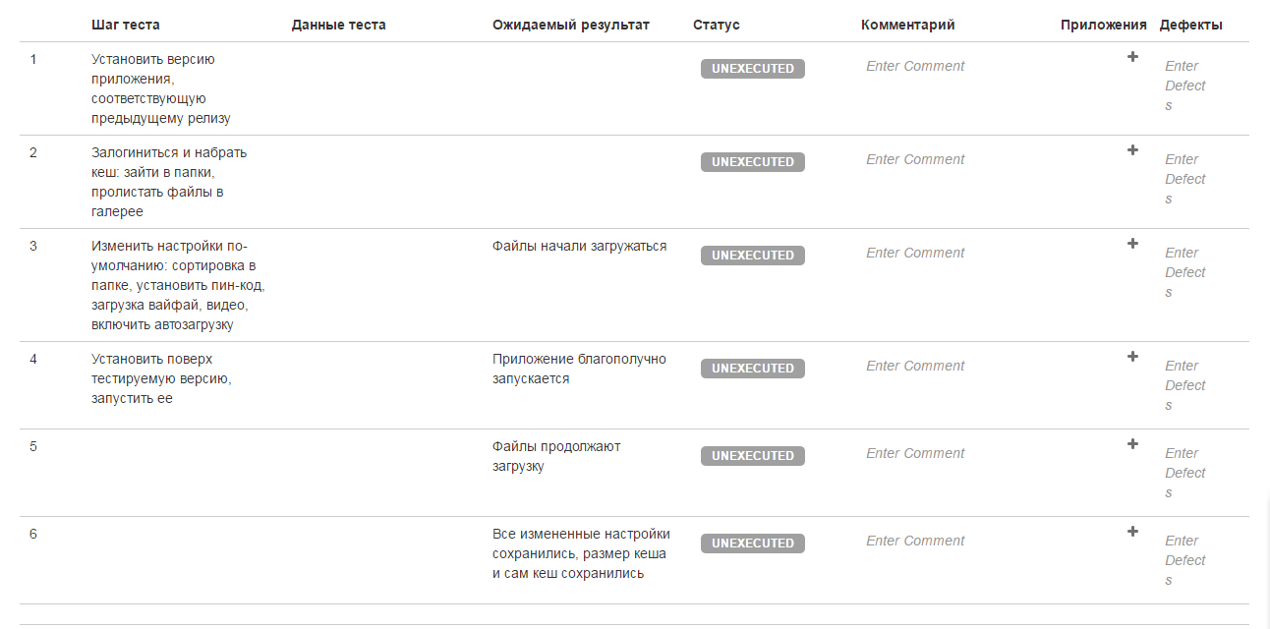
Напомним, что такое тест-кейс

Slide 25
Техники тест-дизайна
- Эквивалентное разделение
- Анализ граничных значений
- Причина\следствие
- Предугадывание ошибки
- Исчерпывающее тестирование

Slide 26

Эквивалентное разделение
Например, у вас есть диапазон допустимых значений от 1 до 10, вы должны выбрать одно верное значение внутри интервала, скажем, 5, и одно неверное значение вне интервала - 0.

Slide 27
Анализ граничных значений
Например, когда мы разделили данные на классы, у этих классов данных существую границы, там где они начинаются и где заканчиваются.

Slide 28
Причина/следствие
Это техника позволяет отталкиваться от причин того, что необходимо сделать в рамках тестового сценария и плавно переходить к следствию.

Slide 29
Предугадывание ошибки
Это когда тестировщик использует свои знания системы и способность "предугадать" при каких входных условиях система может выдать ошибку.

Slide 30
Исчерпывающее тестирование
В пределах этой техники вы должны проверить все возможные комбинации входных значений, и в принципе, это должно найти все проблемы. На практике применение этого метода не представляется возможным, из-за огромного количества входных значений.

Slide 31

Классы эквивалентности
Множество тестов со сходными параметрами, протестировав один из них, можно поставить галочку, что протестировал и все остальные (остальные параметры множества будут иметь тот же результат).

Slide 32
Эквивалентные тесты
это тесты, которые приводят к одному и тому же результату.

Slide 33

Применение классов эквивалентности

Slide 34
Применение классов эквивалентности
Потраченная сумма,руб Скидка,%
200-500 2
500-1000 3
1000-5000 4
5000 и более 5

Slide 35
Применение классов эквивалентности
Потраченная сумма,руб Скидка,%
0-199,99 0
200-499,99 2
500-999,99 3
1000-4999,99 4
5000 и более 5

Slide 36
Применение классов эквивалентности
Класс 1 : 0-199,99
Класс 2: 200-499,99
Класс 3: 500-999,99
Класс 4: 1000-4999,99
Класс 5: 5000 и более

Slide 37

Тестовые матрицы
Для удобства работы с тестовыми данными составляются тестовые матрицы, содержащие в себе необходимые для покрытия требований значения.

Slide 38
Pairwise Testing
Попарное тестирование
Идея: Выбрать минимальный набор комбинаций, покрывающий все попарные сочетания значений.

Slide 39
Pairwise Testing.Пример
Постановка задачи: тестирование модуля по открытию счета в банке.
Имя:
Фамилия:
Отчество:
Возраст:
Тип счета:
Признак РОС:
Sms уведомление:
ОТПРАВИТЬ

Slide 40
Pairwise Testing. Пример
Эти поля могут принимать значения:
5. Тип счета: текущий, накопительный, специальный, расчетный
6. Признак РОС: true, false
7. Sms уведомление: yes, no

Slide 41
Pairwise Testing. Пример
Возраст:
Банк обслуживает клиентов в возрасте от 18-60 лет, при этом есть программа лояльности для клиентов до 30 лет.
Тип счета: текущий, накопительный, специальный, расчетный
Признак РОС: true, false
Sms уведомление: yes, no

Slide 42

Pairwise Testing. Пример
96 позитивных
тестов +
негативные +
валидация и т.д.

Slide 43
Pairwise Testing. Пример
Применяем pairwise testing
96 тестов
22 теста

Slide 44
Pairwise Testing. Пример
Тесты | Возраст | Тип счёта | Признак РОС | SMS
Тест 1 | 18 | T
Тест 2 | 18 | N
Тест 3 | 18 | R
Тест 4 | 18 | S
Тест 5 | 23 | T
Тест 6 | 23 | N
Тест 7 | 23 | R
Тест 8 | 23 | S
Тест 9 | 30 | T
Тест 10 | 30 | N
Тест 11 | 30 | R
Тест 12 | 30 | S
Тест 13 | 31 | T
Тест 14 | 31 | N
Тест 15 | 31 | R
Тест 16 | 31 | S
Тест 17 | 42 | T
Тест 18 | 42 | N
Тест 19 | 42 | R
Тест 20 | 42 | S
Тест 21 | 60 | T
Тест 22 | 60 | N
Тест 23 | 60 | R
Тест 24 | 60 | S

Slide 45
Pairwise Testing. Пример
Тесты | Возраст | Тип счёта | Признак РОС | SMS
Тест 1 | 18 | T | false | yes
Тест 2 | 18 | N | false | yes
Тест 3 | 18 | R | false | yes
Тест 4 | 18 | S | false | yes
Тест 5 | 23 | T | false | yes
Тест 6 | 23 | N | true | no
Тест 7 | 23 | R | false | yes
Тест 8 | 23 | S | true | no
Тест 9 | 30 | T | true | no
Тест 10 | 30 | N | true | yes
Тест 11 | 30 | R | true | no
Тест 12 | 30 | S | true | yes
Тест 13 | 31 | T | false | no
Тест 14 | 31 | N | true | no
Тест 15 | 31 | R | false | yes
Тест 16 | 31 | S | true | yes
Тест 17 | 42 | T | true | yes
Тест 18 | 42 | N | true | yes
Тест 19 | 42 | R | true | no
Тест 20 | 42 | S | true | no
Тест 21 | 60 | T | false | no
Тест 22 | 60 | N | true | no
Тест 23 | 60 | R | false | no
Тест 24 | 60 | S | true | no

Slide 46
Pairwise Testing
Pairwise testing существенно сокращает кол-во тест кейсов.
Обеспечивает хорошее тестовое покрытие.
Позволяет на минимальном наборе тестов выявить наибольшее кол-во багов.

Slide 47
Домашнее задание №5
По технике pairwise testing написать список тестов в регистрации в почты Mail.Ru*
*Почту mail.ru для iOS скачиваем с app store.
Почту mail.ru для android скачиваем с play market.

